Slide 1
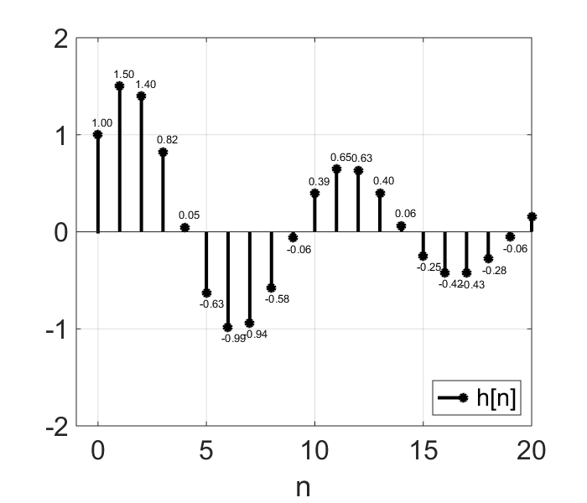
ELEDIS10
Digitale Systemen
Opleiding Elektrotechniek

Slide 2
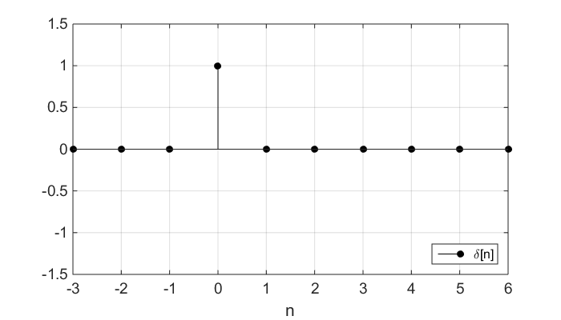
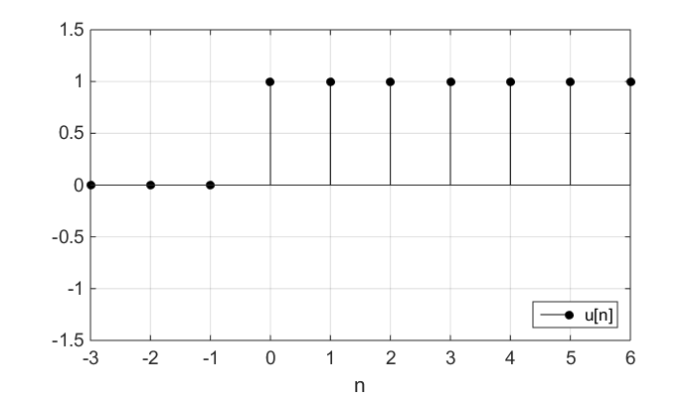
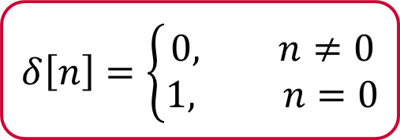
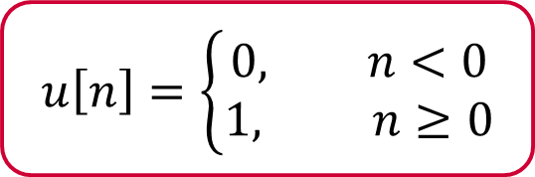
Vorige week
$$δ\left[n\right]=\left\{\begin{aligned}0, n≠0 \\ 1, n=0\end{aligned}\right.$$
$$u\left[n\right]=\left\{\begin{aligned}0, n<0 \\ 1, n≥0\end{aligned}\right.$$

Slide 3


Lineaire tijd invariante (LTI) systemen
$$x[n]$$
LTI-Systeem
$$y\left[n\right]$$
Lineair:
- Geen kwadraten of producten van in- en/of uitgangssignalen
Tijd invariant:
  - De eigenschappen van het systeem veranderen niet in de tijd
$$x_{1}\left[n\right]→y_{1}\left[n\right]⇒x1\left[n−k\right]→y1\left[n−k\right]$$
Voorbeeld:
Notes:
Herhalen wat lineair betekent onder additie en scalaire vermenigvuldiging
Voorbeelden van lineaire en niet-lineaire systemen: lineaire afhankelijkheid en een quadratisch voorbeeld
Voorbeeld van een niet-tijdsafhankelijk system: expliciete tijdafhankelijkheid

Slide 4
Overige eigenschappen van LTI-systemen
In dit vak bestuderen we alleen LTI-systemen met de volgende eigenschappen:
Omkeerbaar:
Uit het uitgangssignaal kan het ingangssignaal éénduidig bepaald worden.
Stabiel:
Het uitgangssignaal groeit niet onbegrensd.
Causaal:
Het huidige uitgangssignaal hangt alleen van huidige en voorafgaande ingangssignalen af en mogelijk van voorafgaande uitgangssignalen.
Geheugen:
Het huidige uitgangssignaal hangt van voorafgaande in- en/of uitgangssignalen af.
Notes:
Op het bord uitleggen dat y[n] = x[n]^2 niet omkeerbaar is

Slide 5
Deze week
Signaalbeschrijving d.m.v. impulsen
Impulsresponsie
Stapresponsie
Convolutie

Slide 6
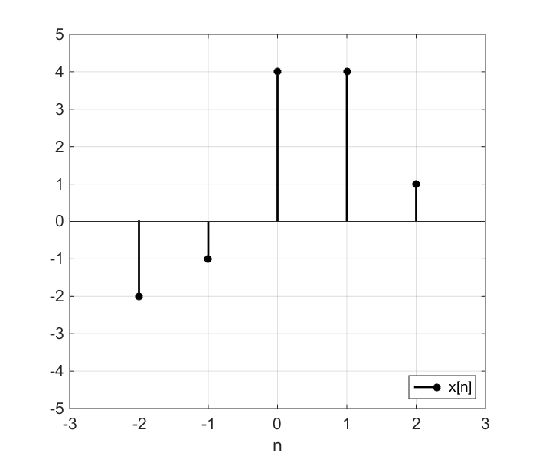
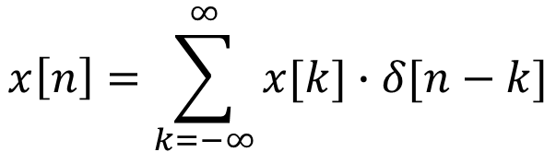






Signaalbeschrijving d.m.v. impulsen
Gegeven het volgende signaal:
Dit is ook te schrijven als:
Elk signaal is te beschrijven als impulstrein:
$$x\left[−2\right]=−2 \\ x\left[−1\right]=−1 \\ x\left[0\right]=4 \\ x\left[1\right]=4 \\ x\left[2\right]=1$$
$$x[−2]$$
$$x[−1]$$
$$x[0]$$
$$x[1]$$
$$x[2]$$
$$x\left[n\right]=−2∙δ\left[n+2\right]−1∙δ\left[n+1\right]+4∙δ\left[n\right]+4∙δ\left[n−1\right]+1∙δ[n−2]$$
$$x\left[n\right]=\sum_{k=−∞}^{∞}{x[k]∙δ[n−k]}$$

Slide 7
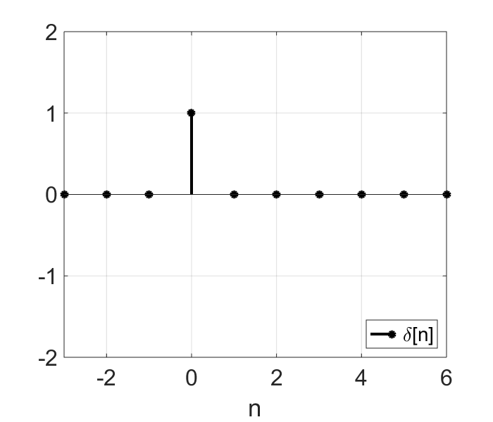
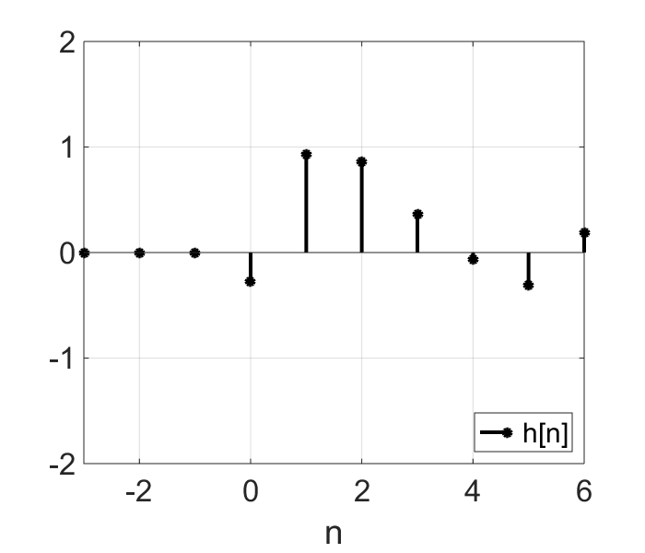

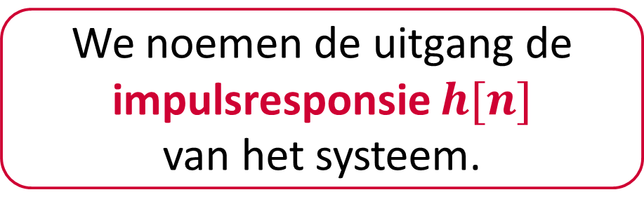
Impulsresponsie (1/3)
Als we een systeem voeden met een impuls $δ[n]$ kunnen we informatie krijgen over het systeem:
Systeem
We noemen de uitgang de impulsresponsie $h[n]$
van het systeem.

Slide 8
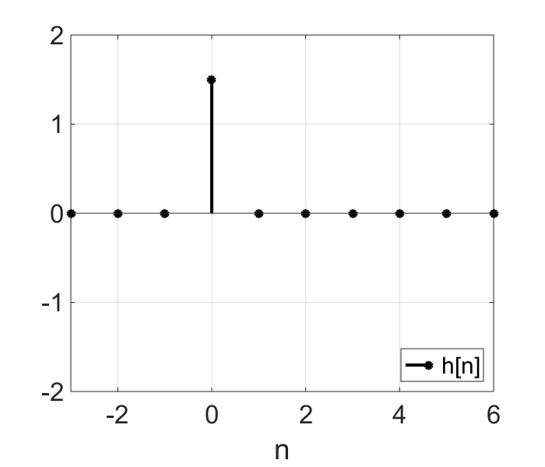
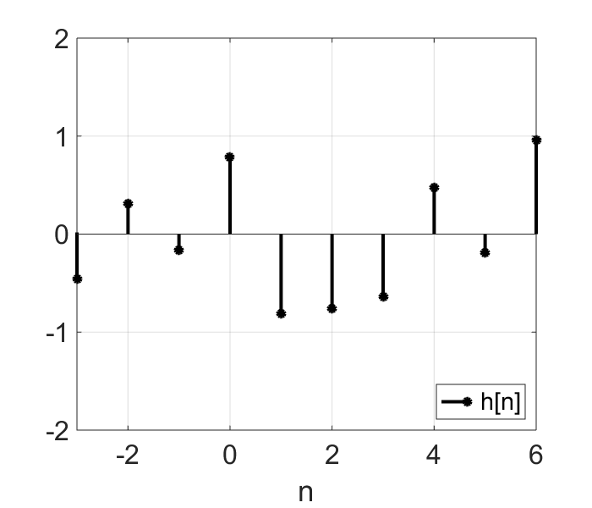
Impulsresponsie (2/3)
Stel we geven een impuls op de input van het systeem en we zien het volgende:
Geheugenloos
Niet-causaal (in theorie)

Slide 9
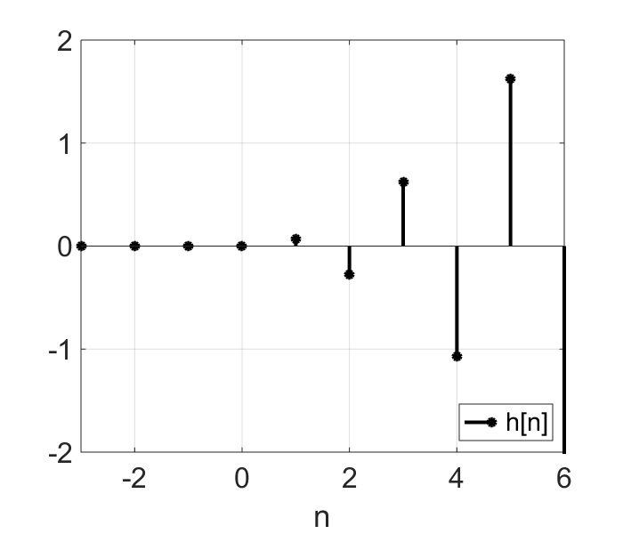
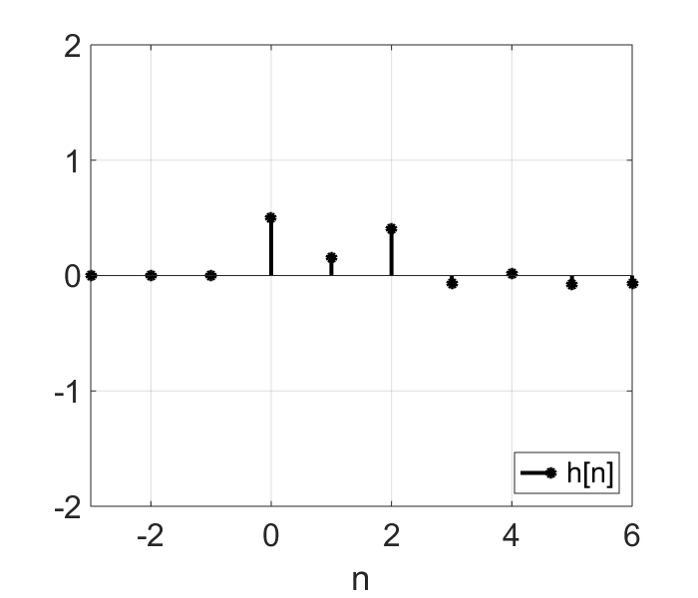
Impulsresponsie (3/3)
Stel we geven een impuls op de input van het systeem en we zien het volgende:
Instabiel
Causaal en stabiel

Slide 10
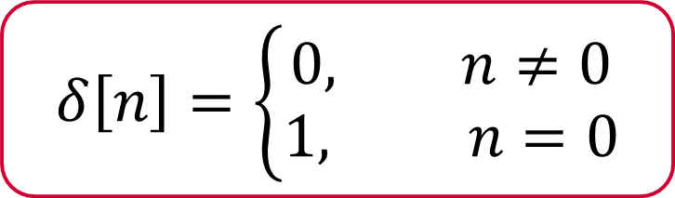
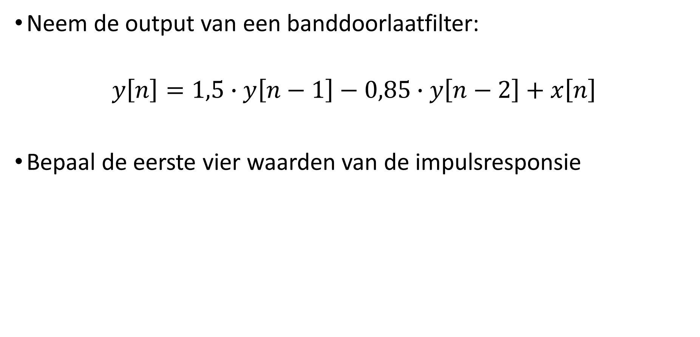
Voorbeeld impulsresponsie (1/4)
Neem de output van een banddoorlaatfilter:
$$y\left[n\right]=1,5∙y\left[n−1\right]−0,85∙y\left[n−2\right]+x\left[n\right]$$
Bepaal de eerste vier waarden van de impulsresponsie
$$δ\left[n\right]=\left\{\begin{aligned}0, n≠0 \\ 1, n=0\end{aligned}\right.$$

Slide 11
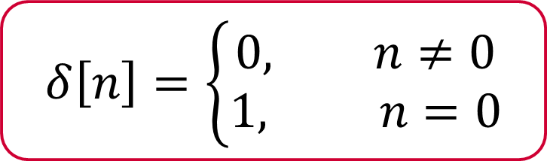
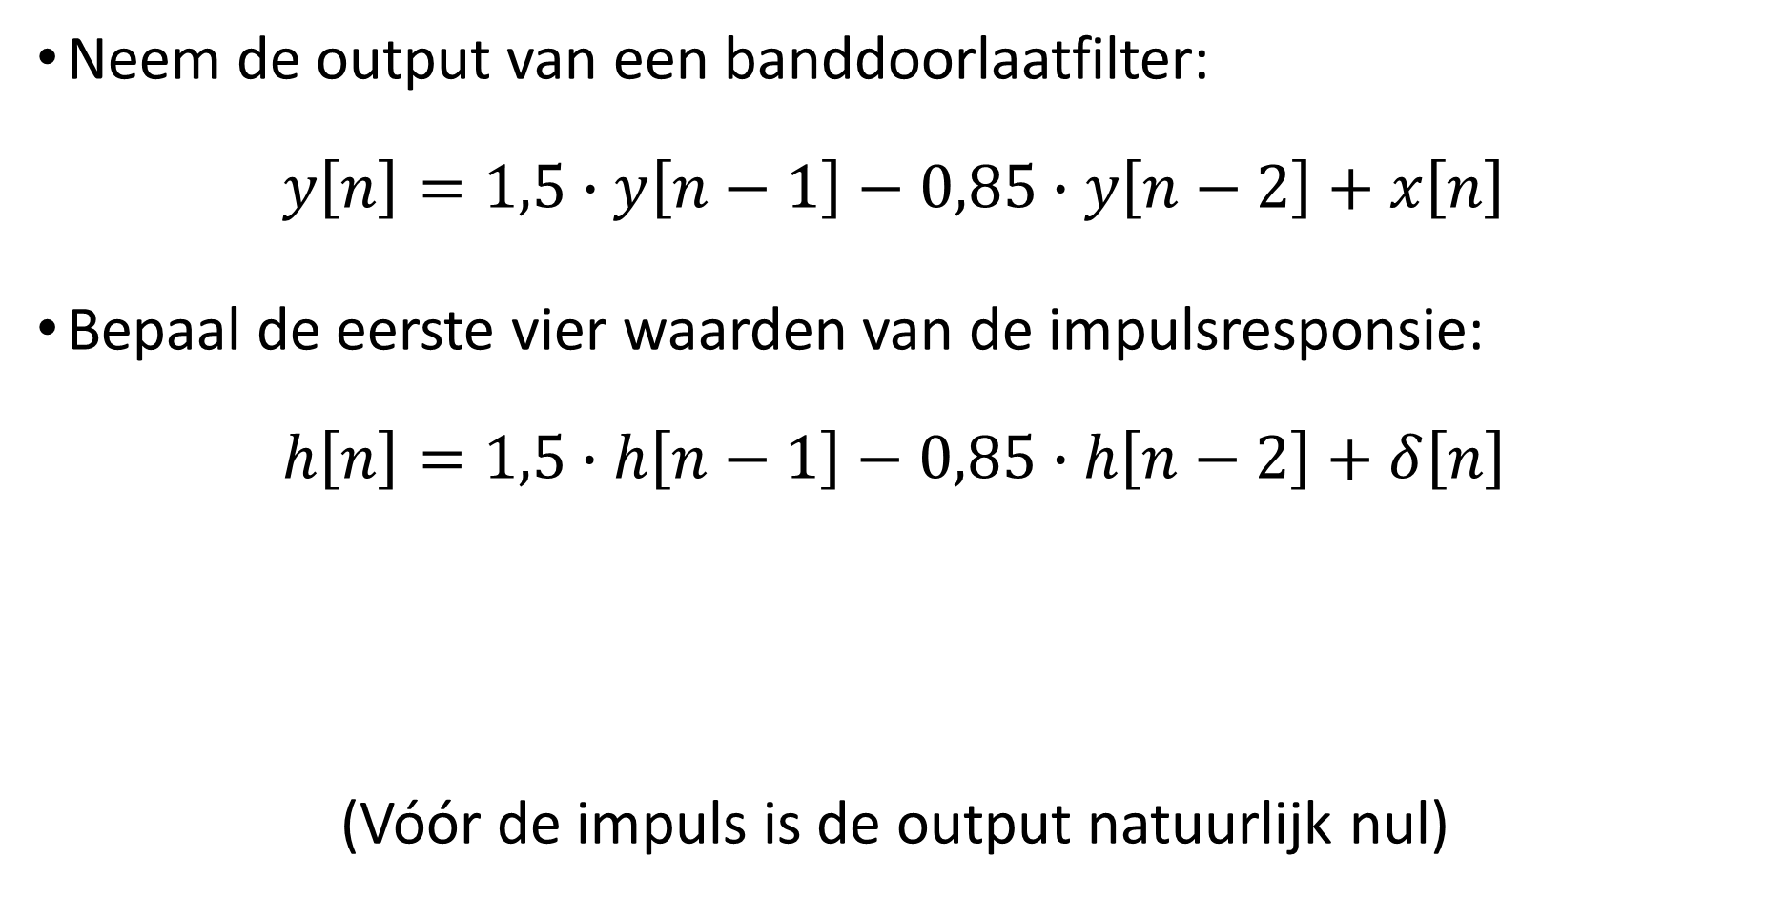
Voorbeeld impulsresponsie (2/4)
Neem de output van een banddoorlaatfilter:
$$y\left[n\right]=1,5∙y\left[n−1\right]−0,85∙y\left[n−2\right]+x\left[n\right]$$
Bepaal de eerste vier waarden van de impulsresponsie:
$$h\left[n\right]=1,5∙h\left[n−1\right]−0,85∙h\left[n−2\right]+δ\left[n\right]$$
(Vóór de impuls is de output natuurlijk nul)
$$δ\left[n\right]=\left\{\begin{aligned}0, n≠0 \\ 1, n=0\end{aligned}\right.$$

Slide 12
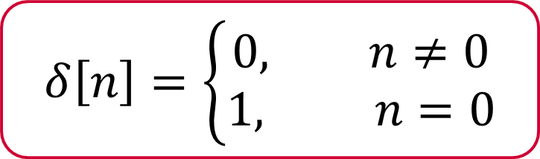
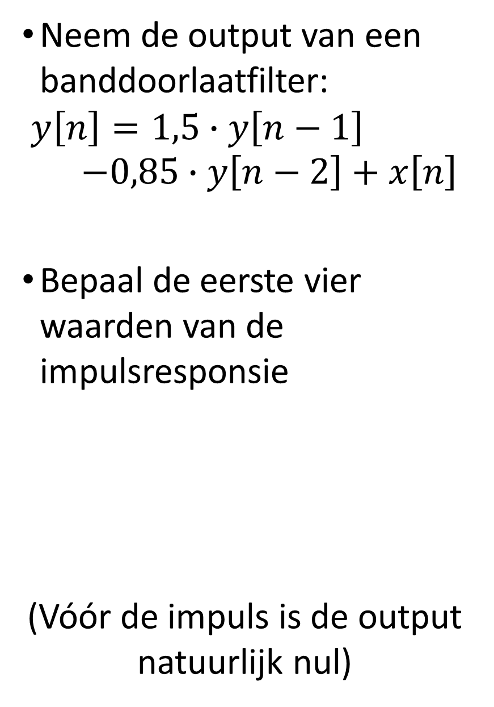
Voorbeeld impulsresponsie (3/4)
Neem de output van een banddoorlaatfilter:
$$y\left[n\right]=1,5∙y\left[n−1\right] \\ −0,85∙y\left[n−2\right]+x\left[n\right]$$
Bepaal de eerste vier waarden van de impulsresponsie
(Vóór de impuls is de output natuurlijk nul)
$$δ\left[n\right]=\left\{\begin{aligned}0, n≠0 \\ 1, n=0\end{aligned}\right.$$

Slide 13
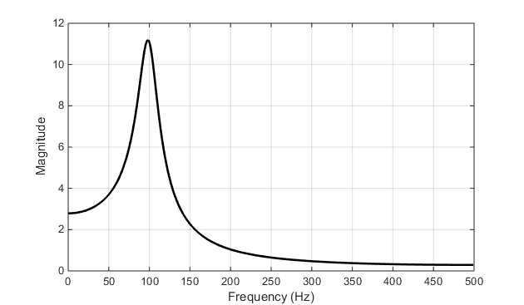
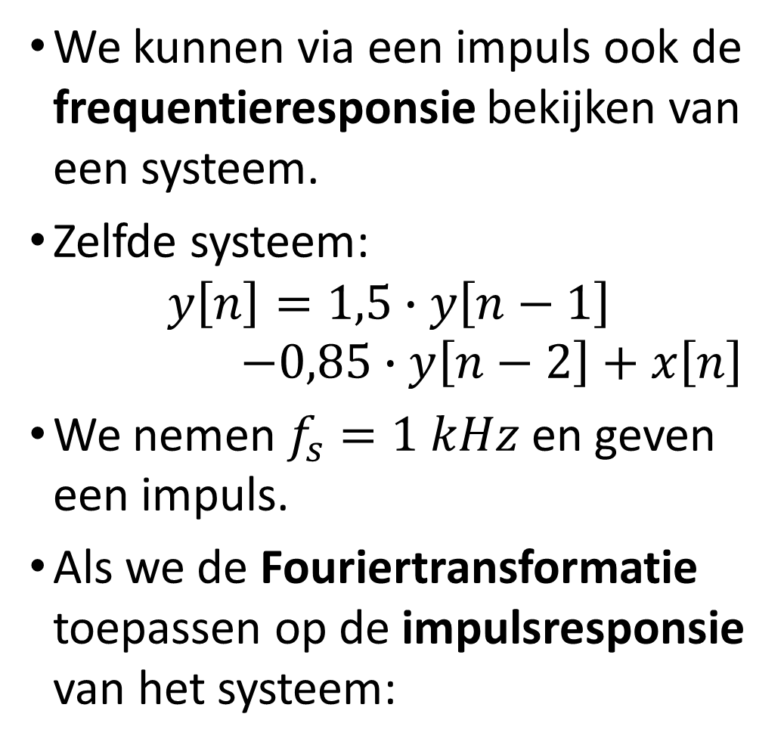
Voorbeeld impulsresponsie (4/4)
We kunnen via een impuls ook de frequentieresponsie bekijken van een systeem.
Zelfde systeem:
$y\left[n\right]=1,5∙y\left[n−1\right]$
$−0,85∙y\left[n−2\right]+x\left[n\right]$
We nemen $f_{s}=1 kHz$ en geven een impuls.
Als we de Fouriertransformatie toepassen op de impulsresponsie van het systeem:
Volgende week
gaan we naar Fourier kijken

Slide 14
Impulsresponsie in frequentiedomein
Als we een systeem voeden met een impuls $δ[n]$ kunnen we informatie krijgen over het systeem:
Systeem
We kunnen ook het spectrum van de input en output bekijken.

Slide 15

Oefening impulsresponsie
Bepaal de impulsresponsie van het volgende systeem en teken de impulsresponsie voor n = -1 t/m 4:
$$y\left[n\right]= 0,2∙y\left[n−1\right]+x[n]$$

Slide 16
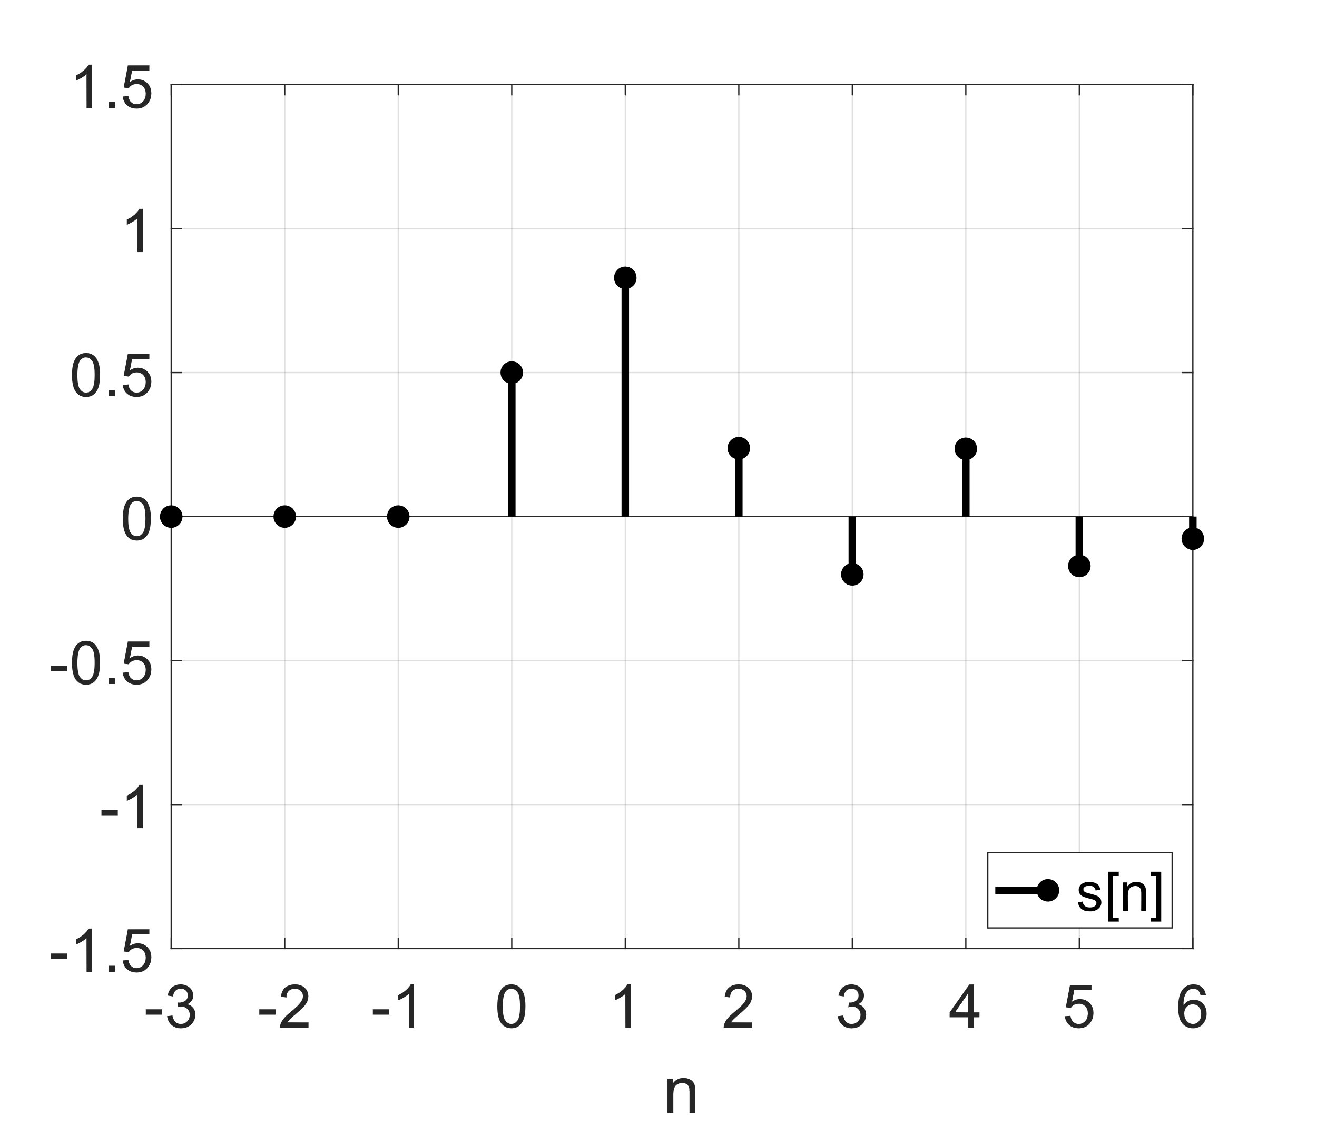


Stapresponsie
Bij digitale regelaars willen we graag kijken hoe het systeem reageert op een stap $u[n]$:
Systeem
We noemen de uitgang de stapresponsie $s[n]$
van het systeem.

Slide 17
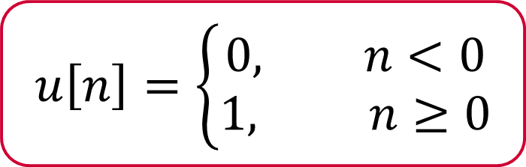
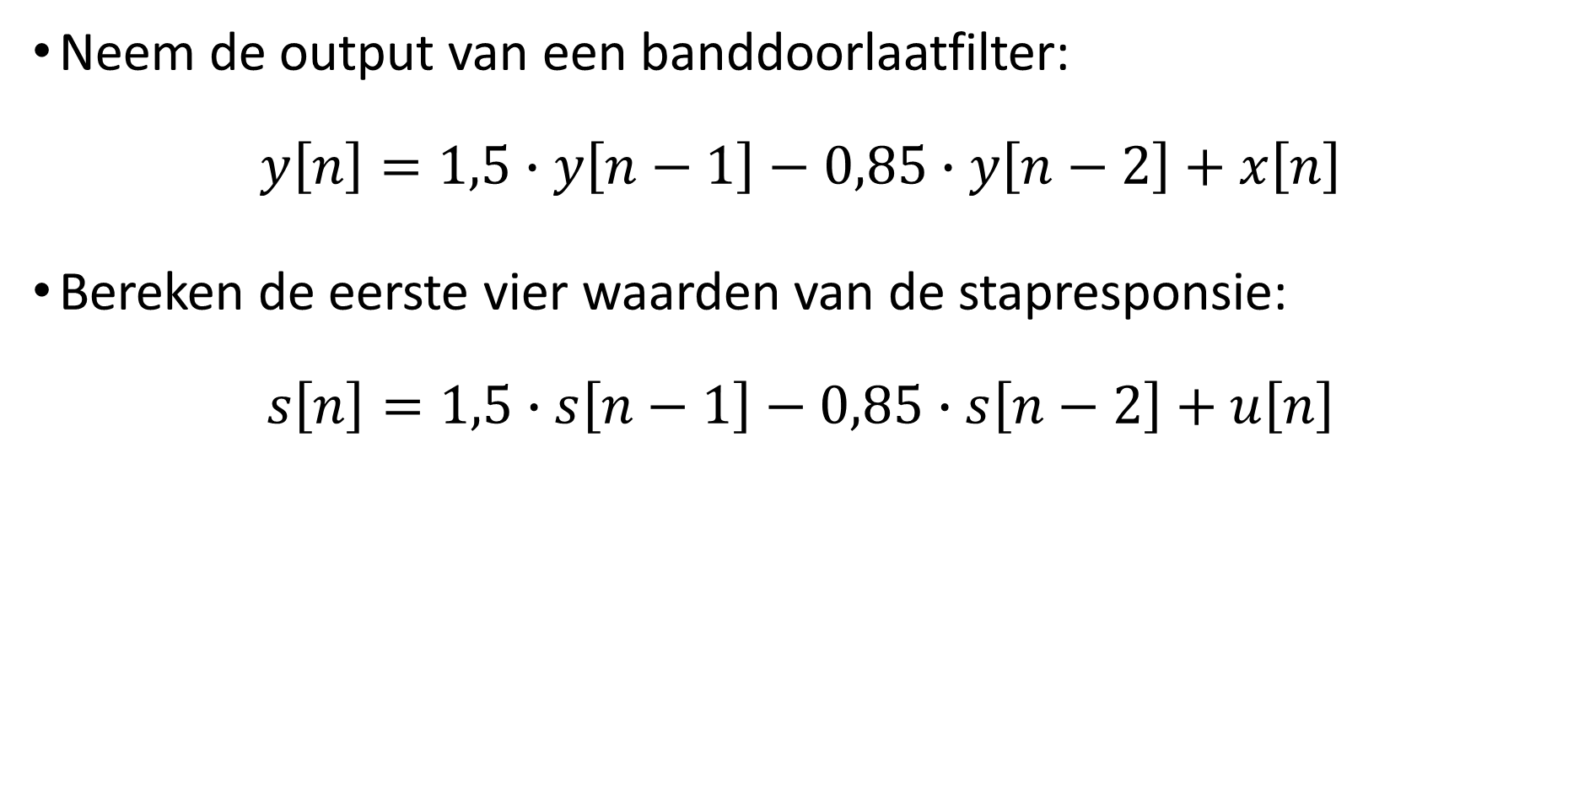
Voorbeeld stapresponsie (1/3)
Neem de output van een banddoorlaatfilter:
$$y\left[n\right]=1,5∙y\left[n−1\right]−0,85∙y\left[n−2\right]+x\left[n\right]$$
Bereken de eerste vier waarden van de stapresponsie:
$$s\left[n\right]=1,5∙s\left[n−1\right]−0,85∙s\left[n−2\right]+u\left[n\right]$$
$$u\left[n\right]=\left\{\begin{aligned}0, n<0 \\ 1, n≥0\end{aligned}\right.$$

Slide 18
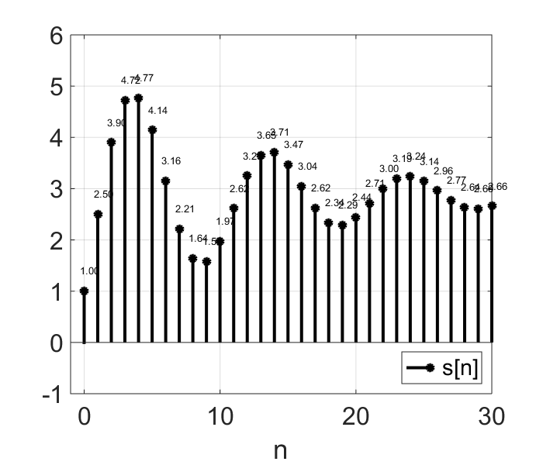
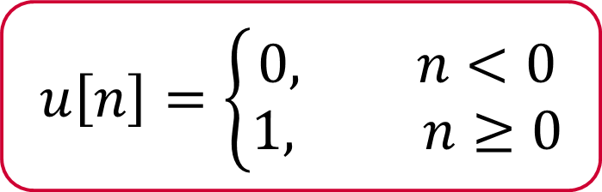
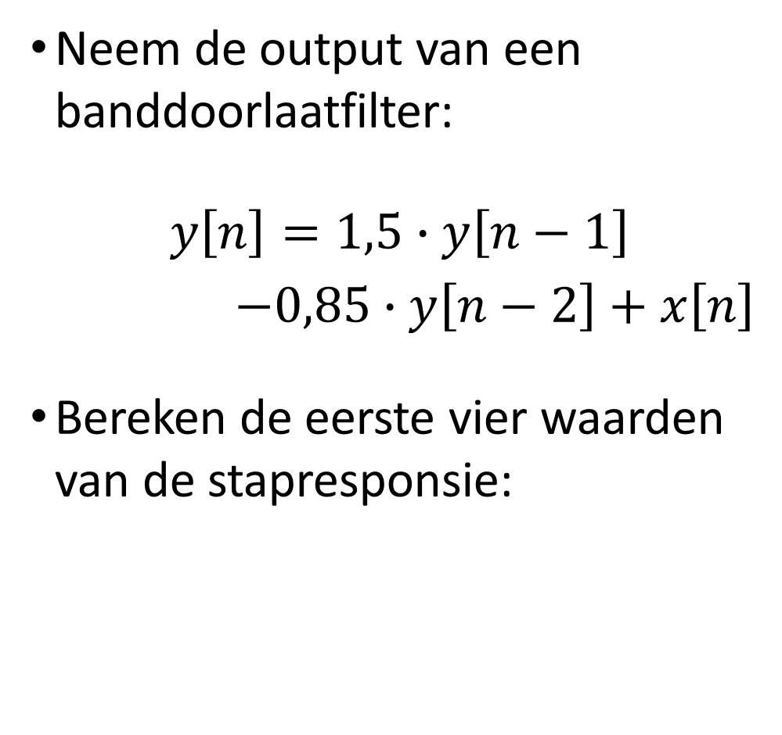
Voorbeeld stapresponsie (2/3)
Neem de output van een banddoorlaatfilter:
$$y\left[n\right]=1,5∙y\left[n−1\right]$$
$−0,85∙y\left[n−2\right]+x\left[n\right]$
Bereken de eerste vier waarden van de stapresponsie:
$$u\left[n\right]=\left\{\begin{aligned}0, n<0 \\ 1, n≥0\end{aligned}\right.$$

Slide 19
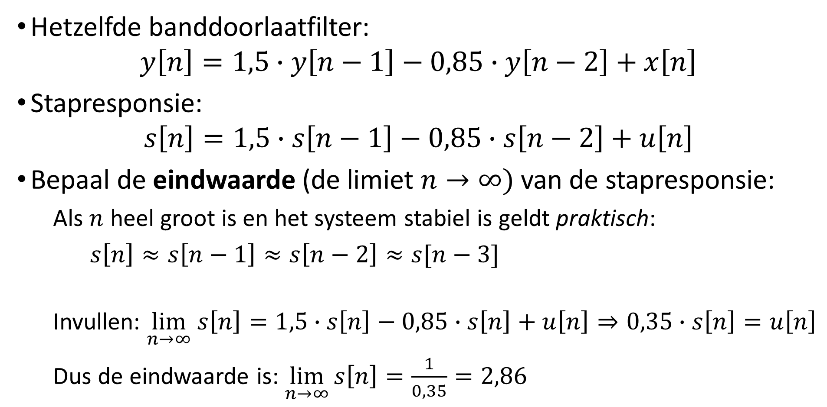
Voorbeeld stapresponsie (3/3)
Hetzelfde banddoorlaatfilter:
$y\left[n\right]=1,5∙y\left[n−1\right]−0,85∙y\left[n−2\right]+x\left[n\right]$
Stapresponsie:
$s\left[n\right]=1,5∙s\left[n−1\right]−0,85∙s\left[n−2\right]+u\left[n\right]$
Bepaal de eindwaarde (de limiet $n→∞)$van de stapresponsie:
Als $n$ heel groot is en het systeem stabiel is geldt praktisch:
$s\left[n\right]≈s\left[n−1\right]≈s\left[n−2\right]≈s[n−3]$
Invullen: $\lim_{n→∞} s\left[n\right]=1,5∙s\left[n\right]−0,85∙s\left[n\right]+u\left[n\right]⇒0,35∙s\left[n\right]=u\left[n\right]$
Dus de eindwaarde is:$\lim_{n→∞}{s\left[n\right]=\frac{1}{0,35}}=2,86$

Slide 20
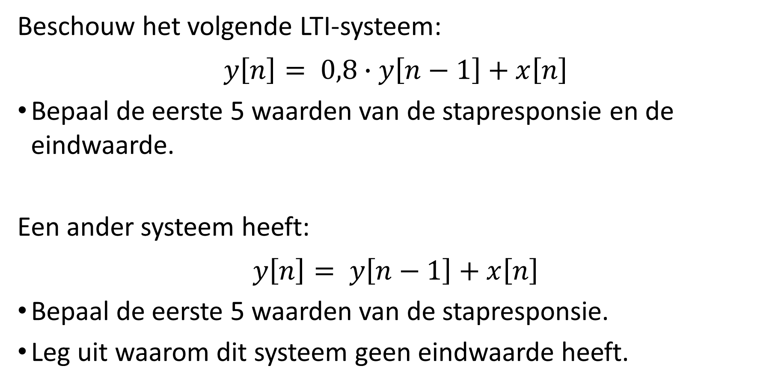
Oefeningen stapresponsie
Beschouw het volgende LTI-systeem:
$$y\left[n\right]= 0,8∙y\left[n−1\right]+x\left[n\right]$$
Bepaal de eerste 5 waarden van de stapresponsie en de eindwaarde.
Een ander systeem heeft:
$$y\left[n\right]= y\left[n−1\right]+x\left[n\right]$$
Bepaal de eerste 5 waarden van de stapresponsie.
Leg uit waarom dit systeem geen eindwaarde heeft.

Slide 21
Voorbereiding les 2
Huiswerk week 2 les 1
Opgaven: 2.1, 2.3, 2.4, 2.6, 2.7, 2.8 en 2.9
Lezen (verdieping):
  §2.1 Analyse in het tijddomein; Inleiding
  §2.2 Het beschrijven van digitale signalen met impulsfuncties
  §2.3 Het beschrijven van digitale LTI-processoren
  (10 pagina’s)

Slide 22



Convolutie
Systeem
$$x[n]$$
$$y\left[n\right]= ???$$
$$\left(h\left[n\right]\right)$$

Slide 23
Convolutie

Slide 24
Convolutie

Slide 25
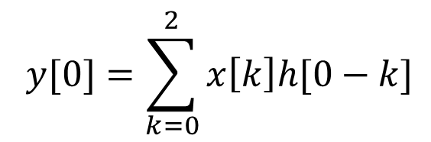
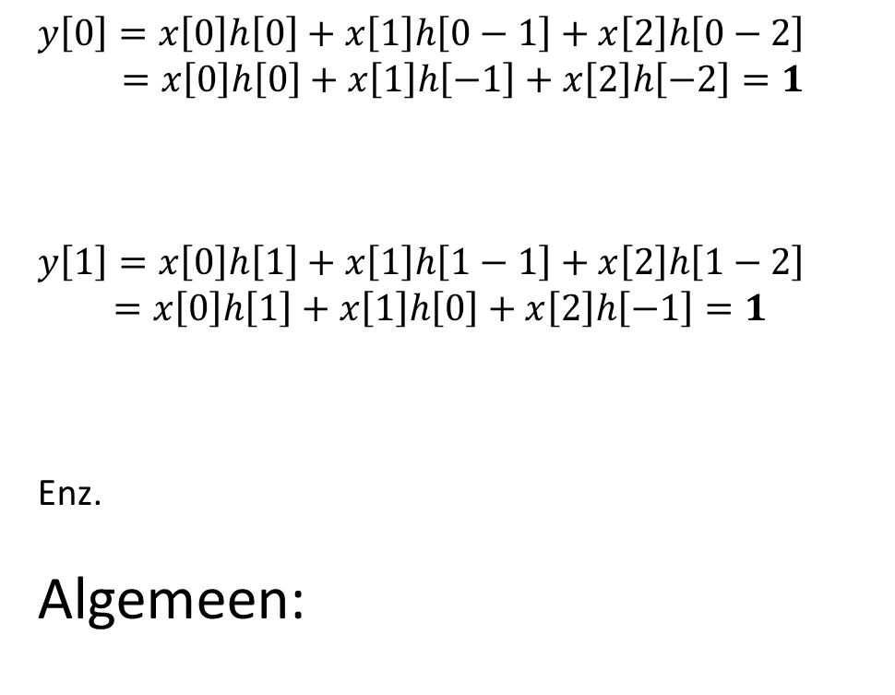
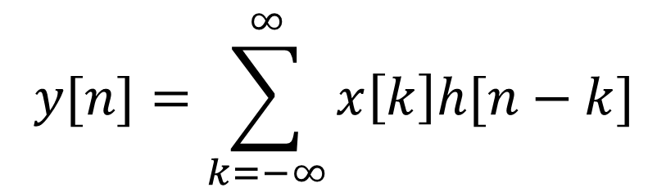
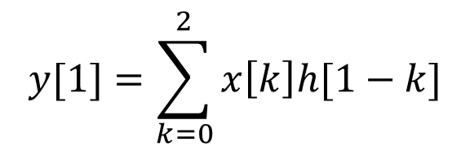
Convolutie
$$y\left[0\right]=x\left[0\right]h\left[0\right]+x\left[1\right]h\left[0−1\right]+x\left[2\right]h\left[0−2\right]$$
$=x\left[0\right]h\left[0\right]+x\left[1\right]h\left[−1\right]+x\left[2\right]h\left[−2\right]=1$
$$y\left[1\right]=x\left[0\right]h\left[1\right]+x\left[1\right]h\left[1−1\right]+x\left[2\right]h\left[1−2\right]$$
$$=x\left[0\right]h\left[1\right]+x\left[1\right]h\left[0\right]+x\left[2\right]h\left[−1\right]=1$$
Enz.
Algemeen:
$$y[0]=\sum_{k=0}^{2}{x\left[k\right]h[0−k]}$$
$$y[1]=\sum_{k=0}^{2}{x\left[k\right]h[1−k]}$$
$$y[n]=\sum_{k=−∞}^{∞}{x\left[k\right]h[n−k]}$$
Deze operatie wordt convolutie genoemd.

Slide 26

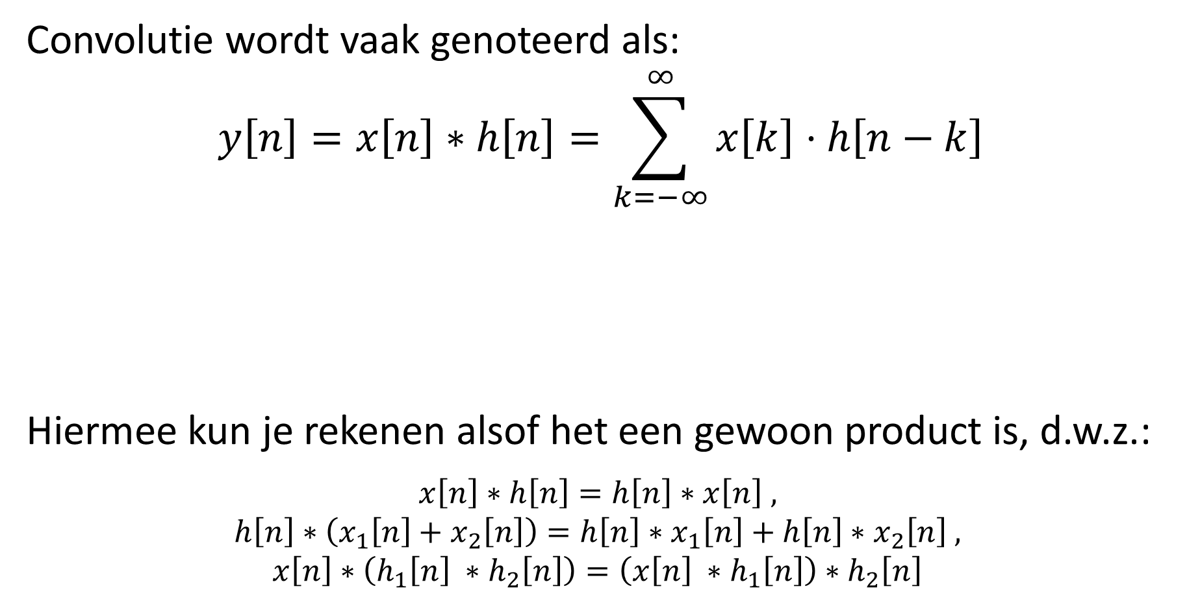
Eigenschappen van convolutie
Convolutie wordt vaak genoteerd als:
$$y\left[n\right]=x\left[n\right]∗h\left[n\right]=\sum_{k=−∞}^{∞}{x\left[k\right]⋅h\left[n−k\right]}$$
Hiermee kun je rekenen alsof het een gewoon product is, d.w.z.:
$$x\left[n\right]∗h\left[n\right]=h\left[n\right]∗x\left[n\right] ,$$
$$h\left[n\right]∗\left(x_{1}\left[n\right]+x_{2}\left[n\right]\right)=h\left[n\right]∗x_{1}\left[n\right]+h\left[n\right]∗x_{2}\left[n\right] ,$$
$$x\left[n\right]∗\left(h_{1}\left[n\right] ∗h_{2}\left[n\right]\right)=\left(x\left[n\right] ∗h_{1}\left[n\right]\right)∗h_{2}\left[n\right]$$
We schuiven hier als het ware $h$ door naar het moment in de tijd waarin we geïnteresseerd zijn ($n$).
Commutatief
Distributief
Associatief

Slide 27

Commutatieve eigenschap van convolutie
Convolutie wordt ook genoteerd als:
$$y\left[n\right]=h\left[n\right]∗x\left[n\right]=\sum_{k=0}^{∞}{h\left[k\right]⋅x\left[n−k\right]}$$
We gaan ervan uit dat het systeem causaal is.

Slide 28
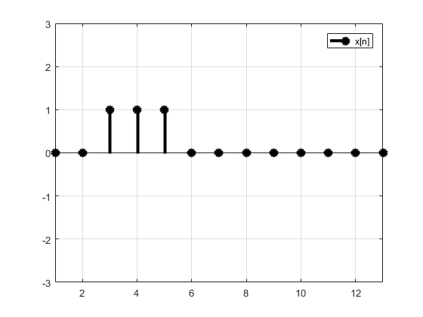
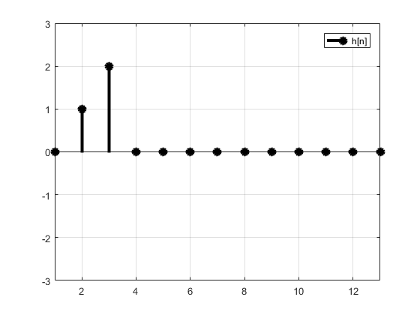
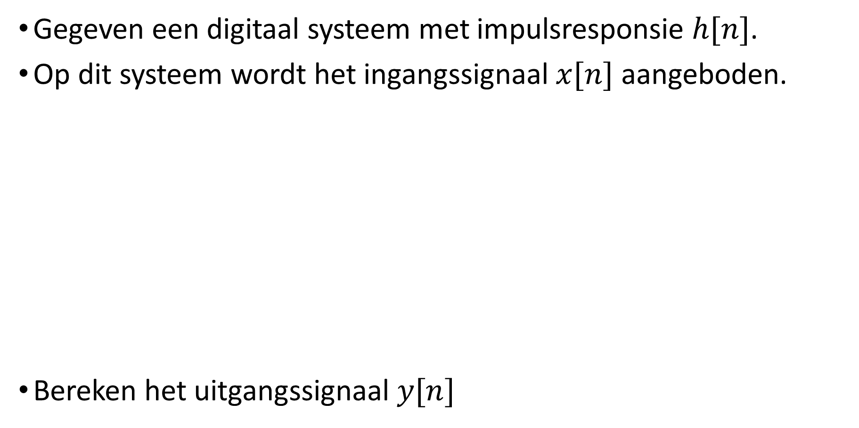
Voorbeeld 1 convolutie (1/3)
Gegeven een digitaal systeem met impulsresponsie $h[n]$.
Op dit systeem wordt het ingangssignaal $x[n]$ aangeboden.
Bereken het uitgangssignaal $y[n]$

Slide 29
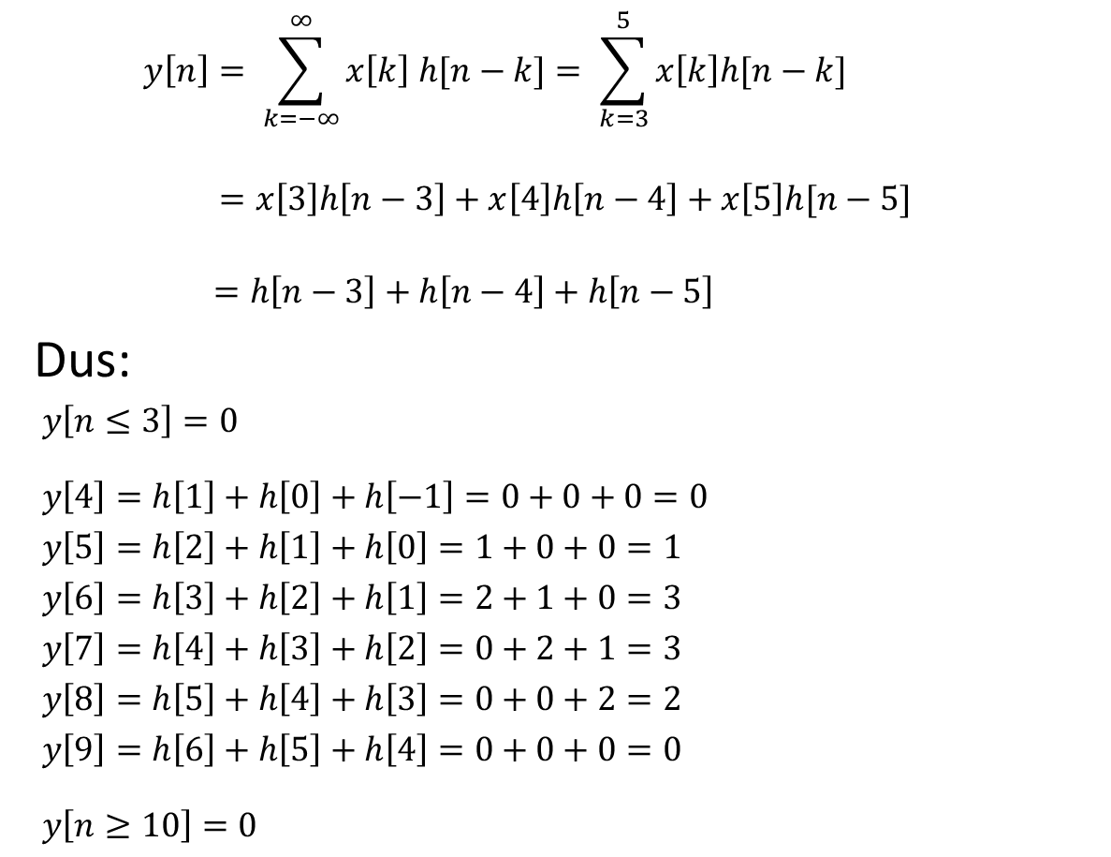
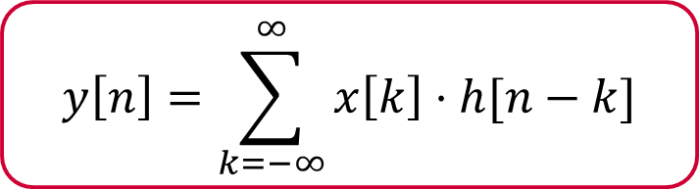
Voorbeeld 1 convolutie (2/3)
$$y\left[n\right]=\sum_{k=−∞}^{∞}{x\left[k\right]⋅h[n−k]}$$
$$y\left[n\right]= \sum_{k=−∞}^{∞}{x\left[k\right] h[n−k}]= \sum_{k=3}^{5}{x\left[k\right]h[n−k]}$$
$$=x\left[3\right]h\left[n−3\right]+x\left[4\right]h\left[n−4\right]+x\left[5\right]h[n−5]$$
$$=h\left[n−3\right]+h\left[n−4\right]+h\left[n−5\right]$$
Dus:
$y\left[n≤3\right]=0$
$y\left[4\right]=h\left[1\right]+h\left[0\right]+h\left[−1\right]=0+0+0=0$
$y\left[5\right]=h\left[2\right]+h\left[1\right]+h\left[0\right]=1+0+0=1$
$y\left[6\right]=h\left[3\right]+h\left[2\right]+h\left[1\right]=2+1+0=3$
$y\left[7\right]=h\left[4\right]+h\left[3\right]+h\left[2\right]=0+2+1=3$
$y\left[8\right]=h\left[5\right]+h\left[4\right]+h\left[3\right]=0+0+2=2$
$y\left[9\right]=h\left[6\right]+h\left[5\right]+h\left[4\right]=0+0+0=0$
$y\left[n≥10\right]=0$

Slide 30
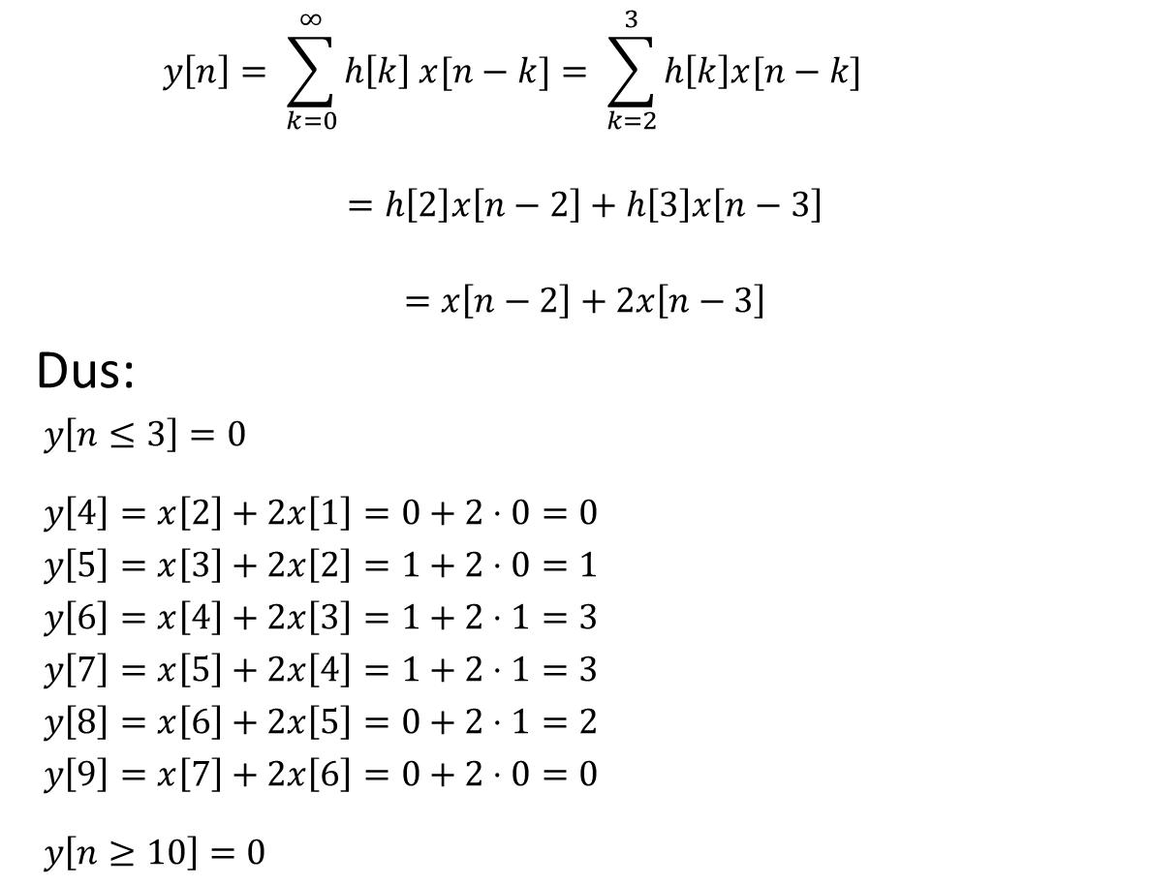
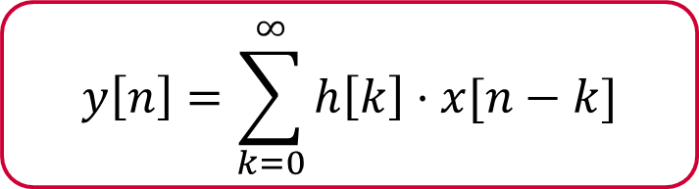
Voorbeeld 1 convolutie (3/3)
$$y\left[n\right]=\sum_{k=0}^{∞}{h\left[k\right]⋅x[n−k]}$$
$$y\left[n\right]= \sum_{k=0}^{∞}{h\left[k\right] x[n−k}]= \sum_{k=2}^{3}{h\left[k\right]x[n−k]}$$
$$=h\left[2\right]x\left[n−2\right]+h\left[3\right]x\left[n−3\right]$$
$$=x\left[n−2\right]+2x\left[n−3\right]$$
Dus:
$y\left[n≤3\right]=0$
$y\left[4\right]=x\left[2\right]+2x\left[1\right]=0+2⋅0=0$
$y\left[5\right]=x\left[3\right]+2x\left[2\right]=1+2⋅0=1$
$y\left[6\right]=x\left[4\right]+2x\left[3\right]=1+2⋅1=3$
$y\left[7\right]=x\left[5\right]+2x\left[4\right]=1+2⋅1=3$
$y\left[8\right]=x\left[6\right]+2x\left[5\right]=0+2⋅1=2$
$y\left[9\right]=x\left[7\right]+2x\left[6\right]=0+2⋅0=0$
$y\left[n≥10\right]=0$

Slide 31
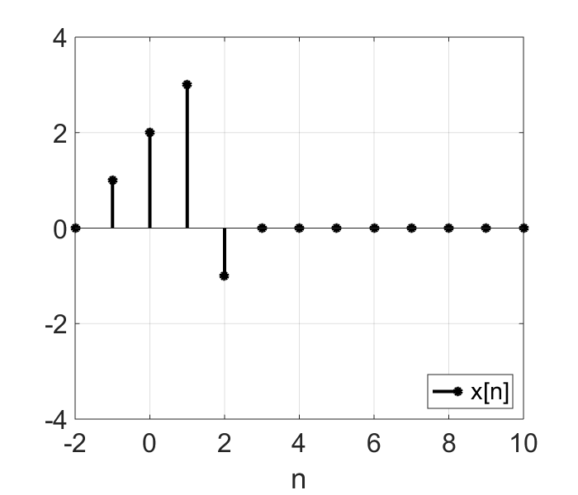
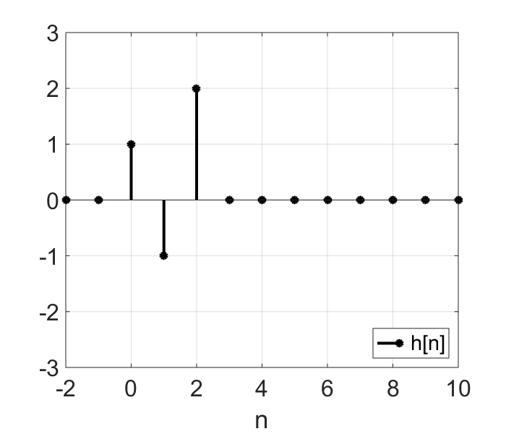
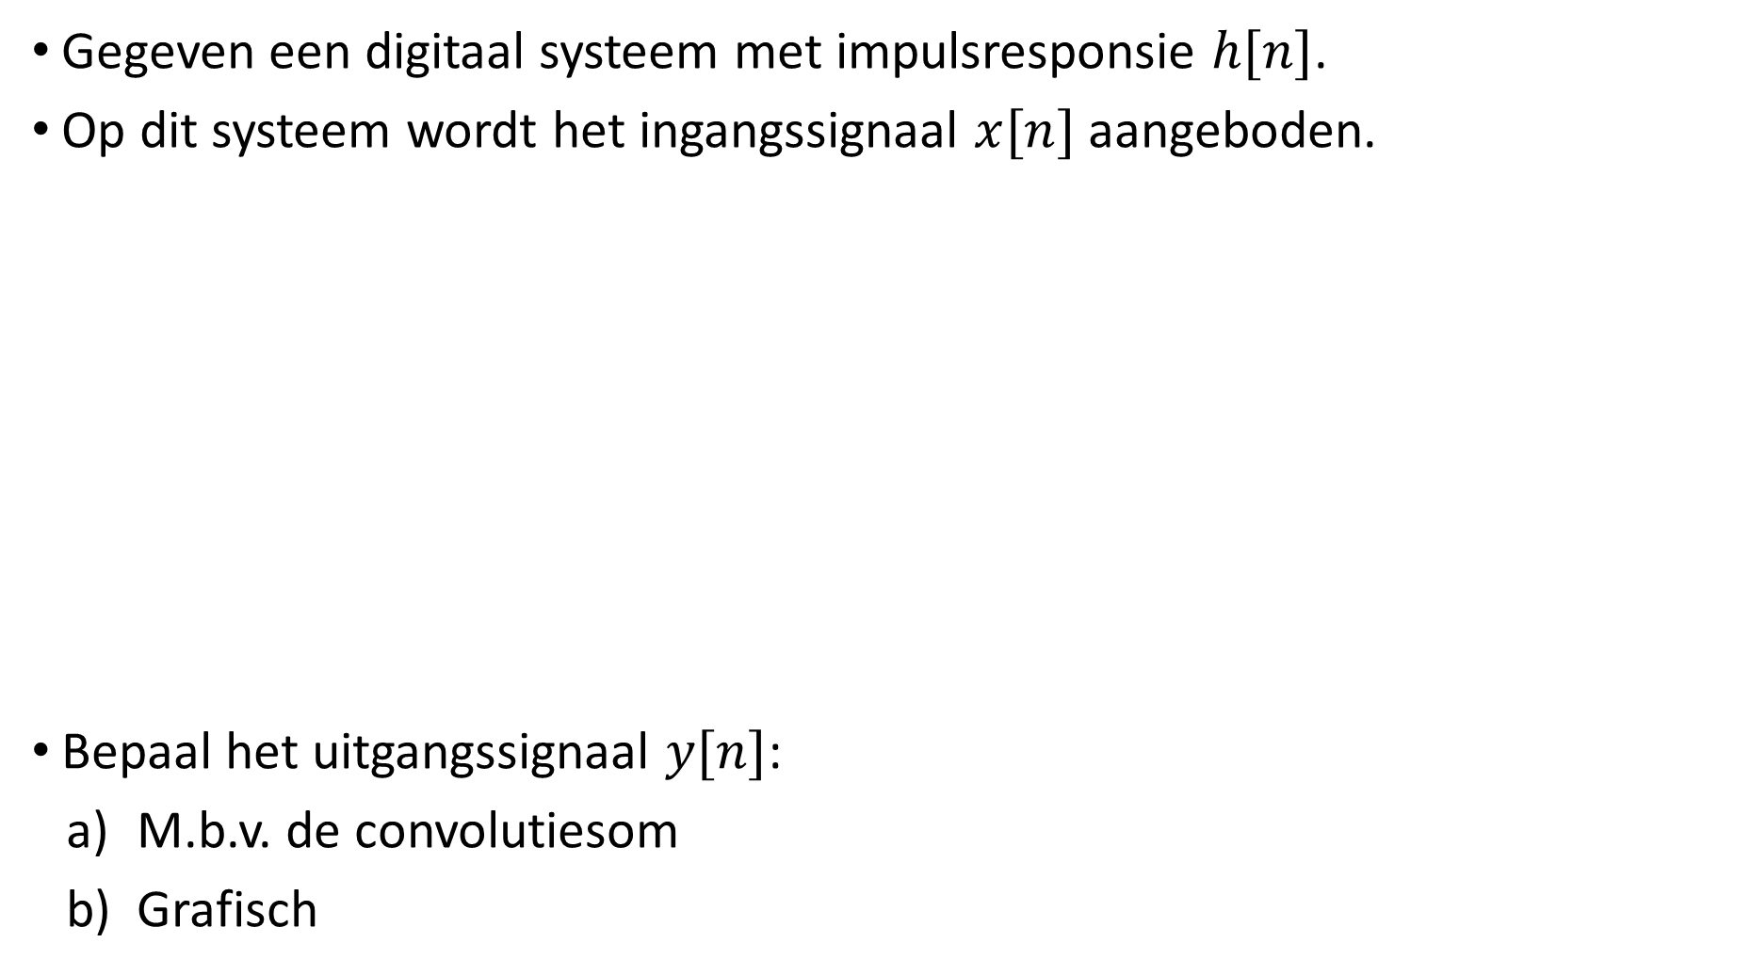
Voorbeeld 2 convolutie (1/4)
Gegeven een digitaal systeem met impulsresponsie $h[n]$.
Op dit systeem wordt het ingangssignaal $x[n]$ aangeboden.
Bepaal het uitgangssignaal $y[n]$:
  M.b.v. de convolutiesom
  Grafisch

Slide 32


Voorbeeld 2 convolutie (2/4)
$$y\left[n\right]=\sum_{k=−∞}^{∞}{x\left[k\right]⋅h[n−k]}$$
$$y\left[n\right]=x\left[−1\right]h\left[n+1\right]+x\left[0\right]h\left[n−0\right]+x\left[1\right]h\left[n−1\right]+x\left[2\right]h\left[n−2\right] \\ y\left[n\right]=1⋅h[n+1]+2⋅h[n−0]+3⋅h[n−1]+\left(−1\right)⋅h[n−2]$$
$$y\left[−1\right]=1⋅h\left[0\right]+2⋅h\left[−1\right]+3⋅h\left[−2\right]−1⋅h\left[−3\right]=1⋅1+2⋅0+3⋅0−1⋅0=1$$
$$y\left[0\right] =1⋅h\left[1\right]+2⋅h\left[0\right] +3⋅h\left[−1\right]−1⋅h\left[−2\right]=1⋅−1+2⋅1+3⋅0−1⋅0=1$$
$$y\left[1\right] =1⋅h\left[2\right]+2⋅h\left[1\right] +3⋅h\left[0\right] −1⋅h\left[−1\right]=1⋅2+2⋅−1+3⋅1−1⋅0=3$$
enzovoorts

Slide 33

Voorbeeld 2 convolutie (3/4)
$$y\left[n\right]=\sum_{k=0}^{∞}{h\left[k\right]⋅x[n−k]}$$
$$y\left[n\right]=h\left[0\right]x\left[n−0\right]+h\left[1\right]x\left[n−1\right]+h\left[2\right]x\left[n−2\right] \\ y\left[n\right]=1⋅x\left[n−0\right]+(−1)⋅x[n−1]+2⋅x[n−2]$$
$$y\left[−1\right]=1⋅x\left[−1\right]−1⋅x\left[−2\right]+2⋅x\left[−3\right]=1⋅1−1⋅0+2⋅0=1$$
$$y\left[0\right] =1⋅x\left[0\right] −1⋅x\left[−1\right]+2⋅x\left[−2\right]=1⋅2−1⋅1+2⋅0=1$$
$$y\left[1\right] =1⋅x\left[1\right] −1⋅x\left[0\right] +2⋅x\left[−1\right]=1⋅3−1⋅2+2⋅1=3$$
enzovoorts

Slide 34

Voorbeeld 2 convolutie (4/4)
$$y\left[n\right]=\sum_{k=−∞}^{∞}{x\left[k\right]⋅h[n−k]}$$

Slide 35
Voorbereiding week 3
Huiswerk week 2 les 2
Opgaven: 2.10 a+b
Doornemen presentatie week 2
Lezen (verdieping):
  §2.4 Digitale convolutie
  (11 pagina’s)

